Slide 1

GAMBA
Sophie TAVERT MACIAN
Editions BELFOND
2024
" C'est fou, quand elle y pense. Elle a dix-sept ans et la seule chose qu'elle désire, c'est la gym. "

Slide 2
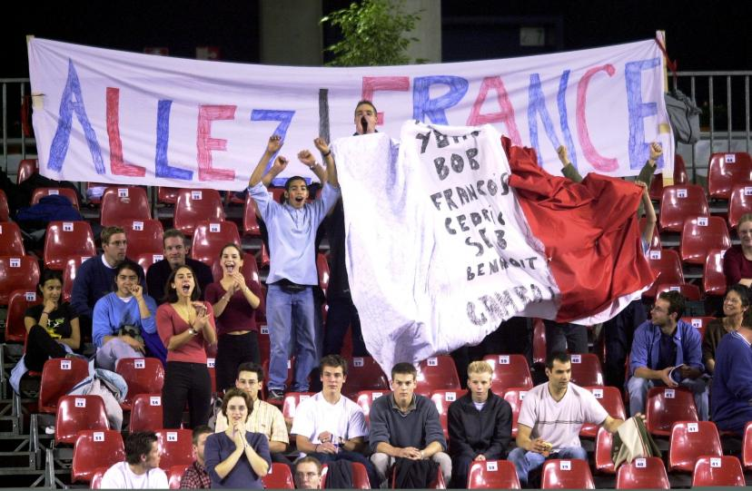
GAMBA !
Le cri de soutien des supporters français à leurs gymnastes, en compétition.
Maëlys, 17 ans, est une gymnaste de haut niveau. Pour embrasser sa passion, elle a tout quitté : son île, la Réunion, sa famille, son club. Des sacrifices consentis aussi par sa famille, des gens aux revenus modestes, dont les faibles économies sont consacrées aux études de leur petite championne. Maëlys a donc doublement la pression. Mais un drame survient qui la conduit à un choix : obéir, se taire, ou briser l’omerta qui règne dans le milieu sportif ?

Slide 3
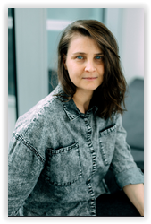
Gymnaste durant dix ans
Scénariste-réalisatrice pendant 15 ans, Sophie Tavert Macian a porté des projets de fictions, des courts et des longs métrages dans des genres très différents.
C’est après l’adaptation de l’un de ses films en livre, qu’elle a basculé vers la littérature, traitant d’un sujet bien connu d’elle, la gymnastique.
« Au cinéma, on ne rentre jamais dans la tête des personnages, on les incarne mais on ne rentre pas dans leur tête. Pour la première fois, je rentrais dans la tête d’un de mes personnages et j’ai trouvé cela absolument génial. »
À travers le parcours de Maëlys et de ses co-équipières, Sophie Tavert-Macian aborde dans ce premier roman des thèmes forts : la passion, l’ambition, mais aussi les abus et la pression qui peuvent exister dans le milieu sportif. Le roman offre une immersion réaliste et poignante dans l’univers de la gymnastique artistique, où chaque détail compte et où le rêve olympique se paie au prix fort.

Slide 4
Pistes pédagogiques
Séance 1
Anticipation à partir de la couverture
Lecture du premier paragraphe (page 7-8) : qu’apprend-on sur le contexte, le sport, le personnage principal ?
Lien avec la photo en couverture
Recherches sur la définition du titre

Slide 5
Pistes pédagogiques
Étude du récit et de la narration
Analyse du point de vue :
Le roman est écrit à la troisième personne, mais très proche de Maëlys.
Étudier comment l’autrice crée une immersion dans l’esprit de l’héroïne, ses doutes, ses espoirs.
Structure narrative :
Identifier les étapes clés du parcours de Maëlys (départ, adaptation, épreuves, résilience) et les comparer à un schéma actanciel ou à un parcours initiatique.
Le mantra « Gamba » :
Analyser la répétition de ce mot comme fil conducteur et symbole de persévérance. Comparer avec d’autres mantras ou slogans dans la littérature ou le sport.

Slide 6
Pistes pédagogiques
Thèmes et enjeux
Le sacrifice et la passion
Débattre des sacrifices consentis pour réaliser un rêve (quitter sa famille, son île, son enfance).
Comparer avec d’autres œuvres ou témoignages de sportifs (par ex. Léon Marchand).
L’identité et l’exil
Réfléchir à l’impact du déracinement sur la construction de soi (Maëlys quitte La Réunion pour la métropole).
Lier à des textes sur le sujet (Petit pays, de Gaël Faye).

Slide 7
Pistes pédagogiques
Langue et style
Le lexique sportif
Relever le vocabulaire technique de la gymnastique et étudier son intégration dans le récit. Comment l’autrice rend-elle accessible un univers spécialisé ?
Les procédés stylistiques
Analyser les images, métaphores, et le rythme du texte (phrases courtes pour les scènes d’effort, par exemple).
L’écriture immersive
Indiquer comment Sophie Tavert Macian parvient-elle à faire ressentir les émotions et les sensations physiques de Maëlys.

Slide 8
Pistes pédagogiques
Extraits clés à étudier
L’abus :
Analyser comment l’autrice décrit l’inconfort, la peur, et la sidération de la victime.
La loi du silence :
Etudier un dialogue ou une réflexion intérieure où Maëlys hésite à parler, par peur des conséquences (ex : « Si je dis quelque chose, on me croira ? », « Je vais tout perdre »).
La prise de parole :
Analyser le moment où le silence est brisé.
Étudier les émotions (soulagement, culpabilité, colère) et les réactions de l’entourage.
La réaction des institutions :
Comment le club ou la fédération gère (ou ignore) la révélation.
Comparer avec des affaires réelles.

Slide 9
Pistes pédagogiques
Ecrit d’invention
1. Sophie Tavert Macian vient de finir l’écriture de son premier roman, GAMBA. Avant de l’envoyer à sa maison d ‘édition, elle décide d’écrire une letre à sa sœur, pour le lui présenter.
Elle commence sa lettre ainsi :
« Ma sœur adorée,
Je viens de finir l’écriture de mon premier roman qui s’appelle Gamba. Il raconte l’histoire… »
2. Vous venez de terminer la lecture de Gamba. Vous décidez d’écrire à l’autrice du roman. Dans cette lettre, vous lui ferez part de vos ressentis lors de la lecture de ce récit. Vous expliquerez également en quoi il est important et nécessaire que ce récit soit lu.

Slide 10
Pistes pédagogiques
Débats et projets
Débat :
« Faut-il tout sacrifier pour réaliser ses rêves ? » ou « Le sport de haut niveau est-il compatible avec l’équilibre personnel ? »
Projet :
Créer une exposition ou un podcast sur les « héros du quotidien » (sportifs, artistes, etc.) et leurs sacrifices.
Rencontre :
Si possible, inviter un sportif local ou un psychologue du sport pour échanger avec la classe.

Slide 11
Pistes pédagogiques
Carnet de bord d’un athlète
- Objectif : Comprendre les sacrifices et la routine d’un sportif de haut niveau.
Demander aux élèves de créer un carnet de bord fictif (texte + images) inspiré de celui de Maëlys : entraînements, doutes, motivations, relations avec les co-équipiers.
Utiliser des outils numériques (Canva, Padlet) ou un carnet papier.
Pour les élèves de 2nde :
Comparer avec leur propre expérience de stage, de PFMP ou d’alternance (rythme, pression, objectifs).

Slide 12
Pistes pédagogiques
Table ronde sur les sacrifices
Diviser la classe en groupes (sportifs, famille, entraîneurs, psychologues) et organiser une table ronde pour discuter des sacrifices de Maëlys.
Comparer avec d’autres œuvres (ex : Le Pianiste de Wladyslaw Szpilman, Billy Elliot).
Podcast littéraire
Créer un podcast en groupes : présentation du roman, interviews fictives, lectures d’extraits, débats.
Outils : Utiliser Audacity ou des applications simples pour l’enregistrement.

Slide 13
Pistes pédagogiques
Travail sur l’oral
Objectif : Préparer les élèves à l’épreuve du Grand oral du bac.
« Dans quelle mesure le roman peut-il nous faire réfléchir sur les limites de la passion ? »
Préparer cette question en classe : recherche d’arguments, exemples littéraires et réels, entraînement à l’oral.

Slide 14
Pistes pédagogiques de projets interdisciplinaires
Sport et santé
Objectif : Lier littérature, sciences et EPS.
Rechercher les risques physiques et psychologiques du sport de haut niveau (blessures, burn-out).
Créer une affiche ou une infographie « Prévention et santé dans le sport », en s’appuyant sur des extraits du roman et des sources médicales.
Podcast ou émission radio
Objectif : Travailler l’oral et la synthèse.
Enregistrer une émission sur le thème « Passion et pression : jusqu’où aller ? », avec des extraits lus, des interviews fictives, et des témoignages réels.

Slide 15
Pistes pédagogiques
Prolongement autour d’œuvres qui résonnent avec celle-ci
- Documentaires :
Athlete A (Netflix, sur les abus dans la gymnastique américaine),
Over the Limit (sur la pression en gymnastique russe).
- Témoignages :
Interviews de sportifs ayant dénoncé des abus (ex : Sarah Abitbol en patinage).
- Articles :
« Sport de haut niveau : quand le rêve vire au cauchemar » (Le Monde, 2023).
« Gymnastique : les gymnastes brisent l’omerta » (L’Équipe).

Slide 16
Pistes pédagogiques
Prolongement
Lien avec les Jeux Olympiques
Étudier l’histoire des JO, leur symbolique, et leur impact sur les athlètes.
Comparer avec des témoignages de gymnastes (ex : Simone Biles, Nadia Comăneci).

Slide 17
Sensibilisation et ressources
Numéros utiles :
119 (Enfance en danger),
- 3919 (violences femmes info).
Associations :
- Colosse aux pieds d’argile (protection des enfants dans le sport).
- Les Papillons (prévention des violences sexuelles).

